Slide 1
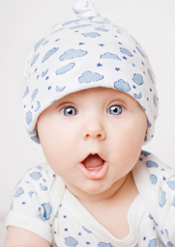




心向阳光，幸福常在——
V1
积极心理学漫游

Slide 2


1
积极心理学发展历程
2
国内外积极心理学研究
3
积极心理学主要内容
4
运用场景探索

Slide 3

1
积极心理学发展历程
时间线与历史

Slide 4
什么是积极心理学？
积极心理学是研究人的优势与幸福，把握人生的科学。

Slide 5
为什么要学积极心理学？
维克多.弗兰克尔
故事：
♥1905年生，犹太人，心理治疗学派 - 意义治疗与存在主义分析（Existential Psychoanalysis）的创办人。
♥1942 年 9 月，他和家人包括他的新婚妻子一起被纳粹逮捕，关押在捷克波希米亚地区北部的特莱西恩施塔特（Theresienstadt）纳粹集中营。
♥他的父亲、母亲、妻子先后被被纳粹残酷地杀害。
♥1945 年 4 月 27 日他被美国陆军解救。

Slide 6
积极心理学发展历程
例如：
国家幸福指数
积极心理治疗
PERMA
积极特质分类
积极心理学这一词首次出现在《动机与人格》
特曼：天才和幸福感的研究
荣格：生活意义的研究
塞林格曼提出要研究积极心理学
20世纪30年代
1954年
20世纪60年代
1998年
2000年
早期发展 2001-2018
心理学家研究人性积极的一面
Positive psychology: An introduction发表

Slide 7

2
积极心理学国内外研究情况
了解主要学者、研究机构

Slide 8
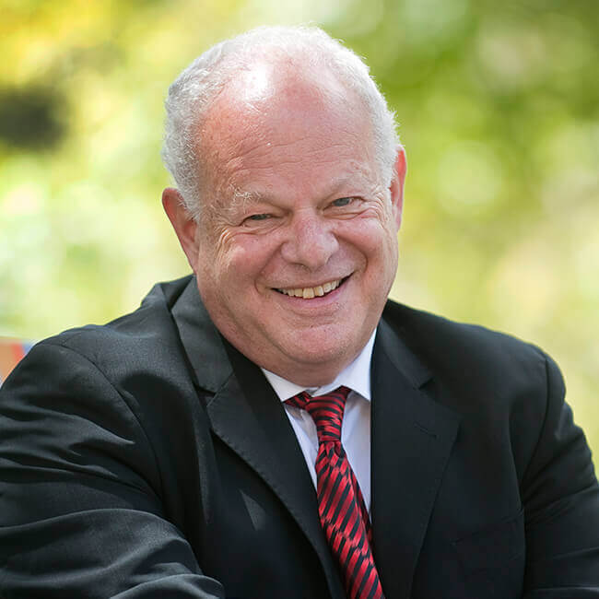
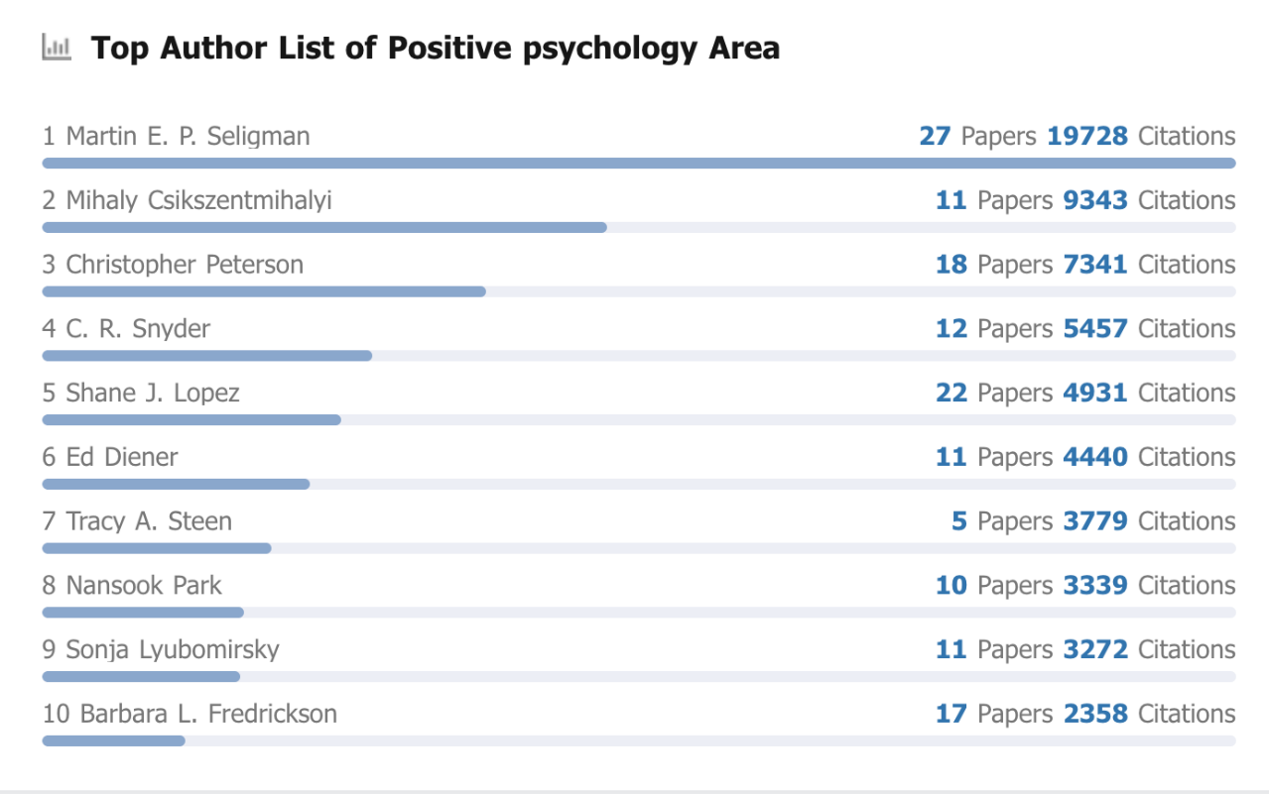
国外主要研究学者
塞林格曼图片
主要学者名目

Slide 9
国内主要研究学者
结论：
国内主要学者苗元江,刘翔平,任俊,彭凯平,郑雪
国内学者非专门只研究积极心理学的，如彭凯平还主要研究社会心理学 , 文化心理学

Slide 10
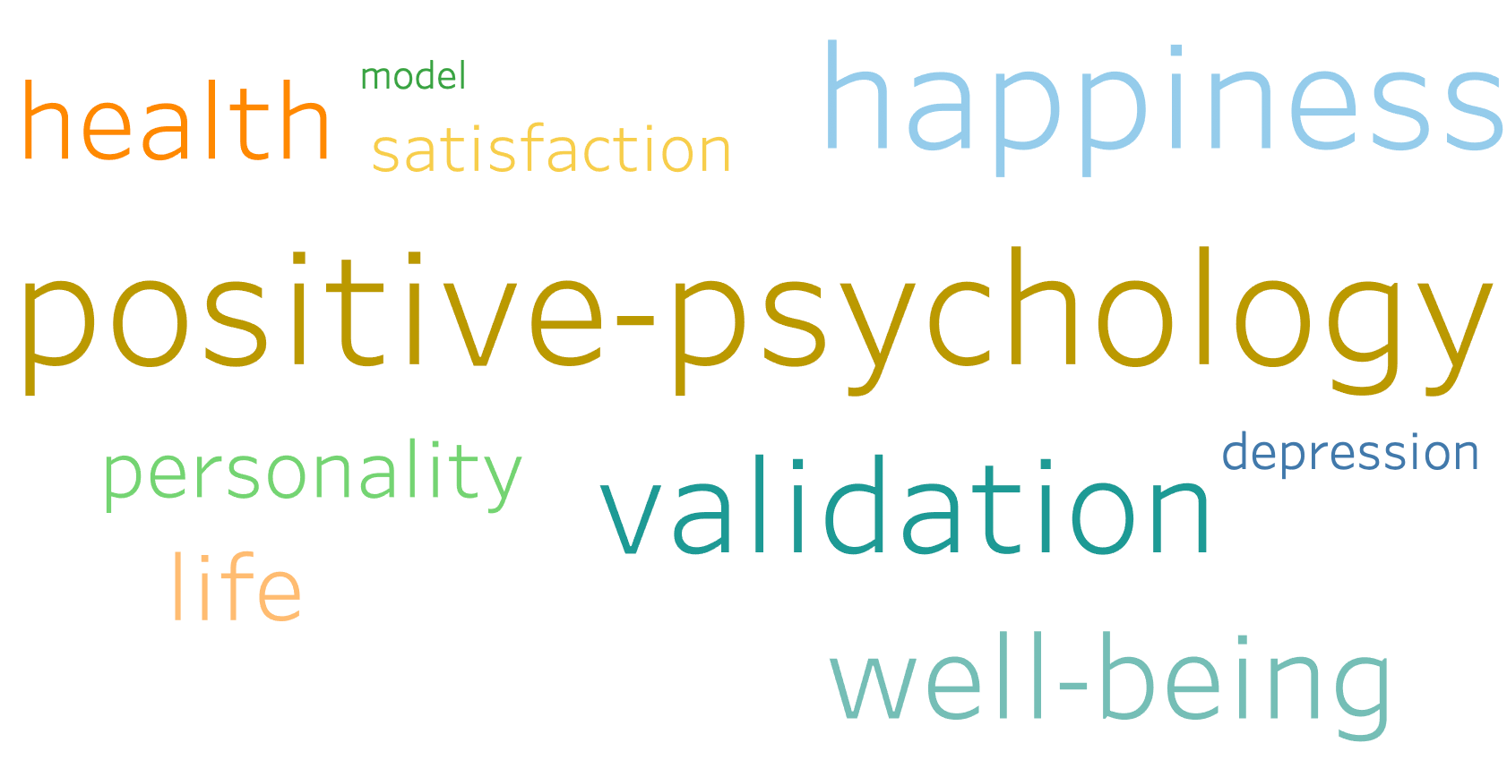

国内外关键词词云对比
结论：
国内文献中发现更偏向于教育
国外更多提到积极的反面抑郁
国内高频提到心理资本

Slide 11
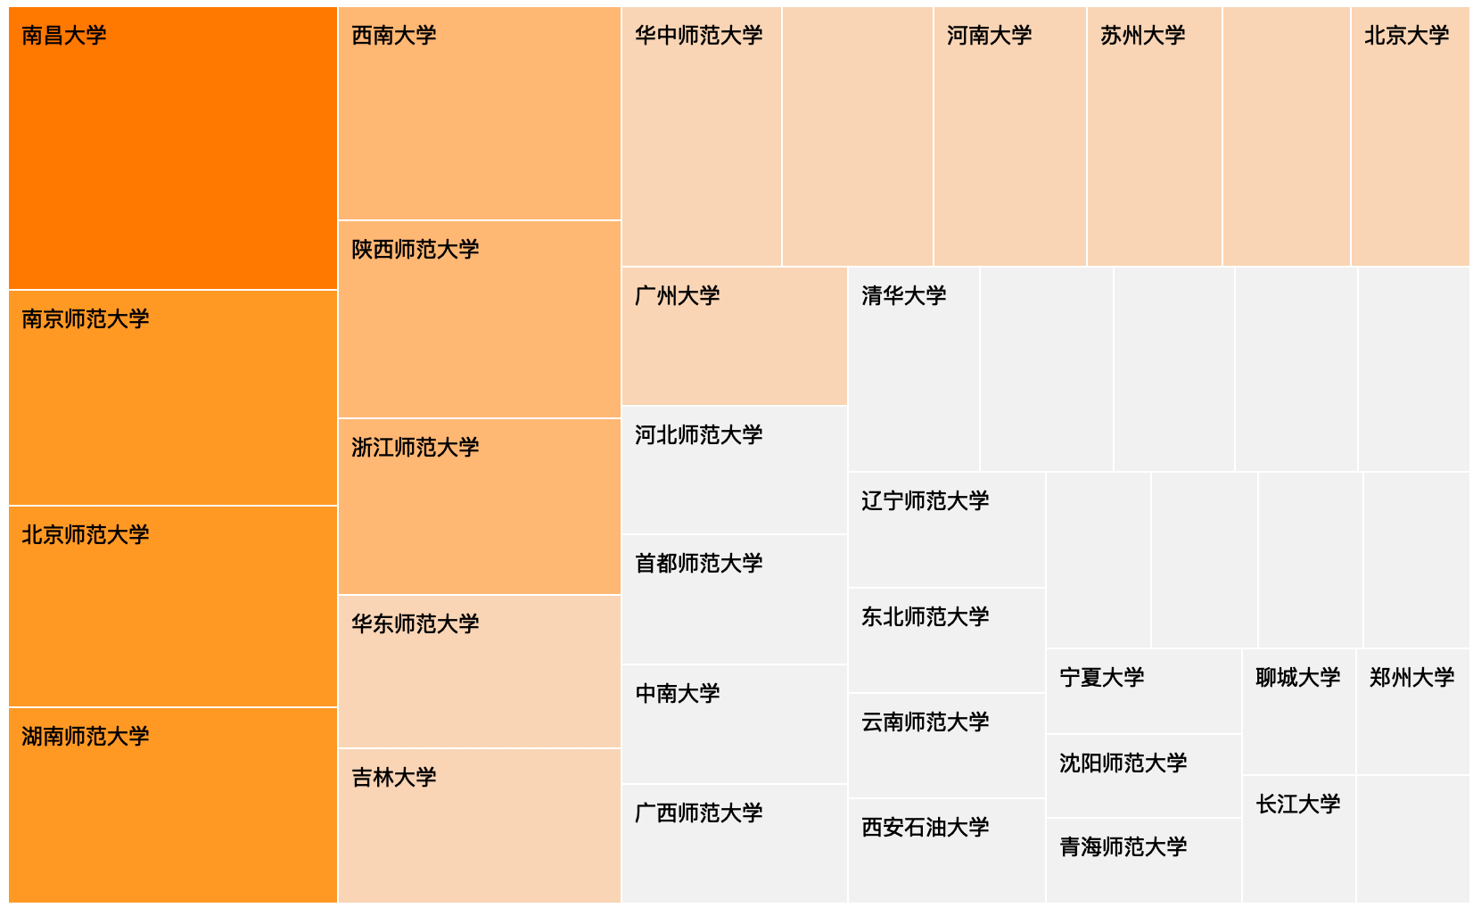
国内主要研究机构
观点：
1.文献最多的不是北清复交这样的顶级名校
2.排名前十的大部分是师范类学校
注：数据来自CNKI整理加工

Slide 12
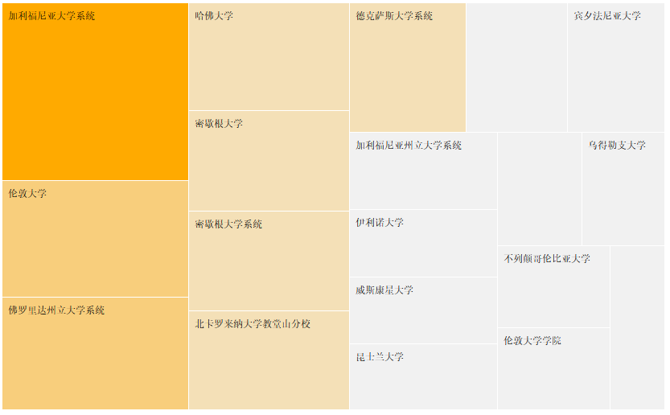
国外主要研究机构
注：数据来自WOS整理加工

Slide 13
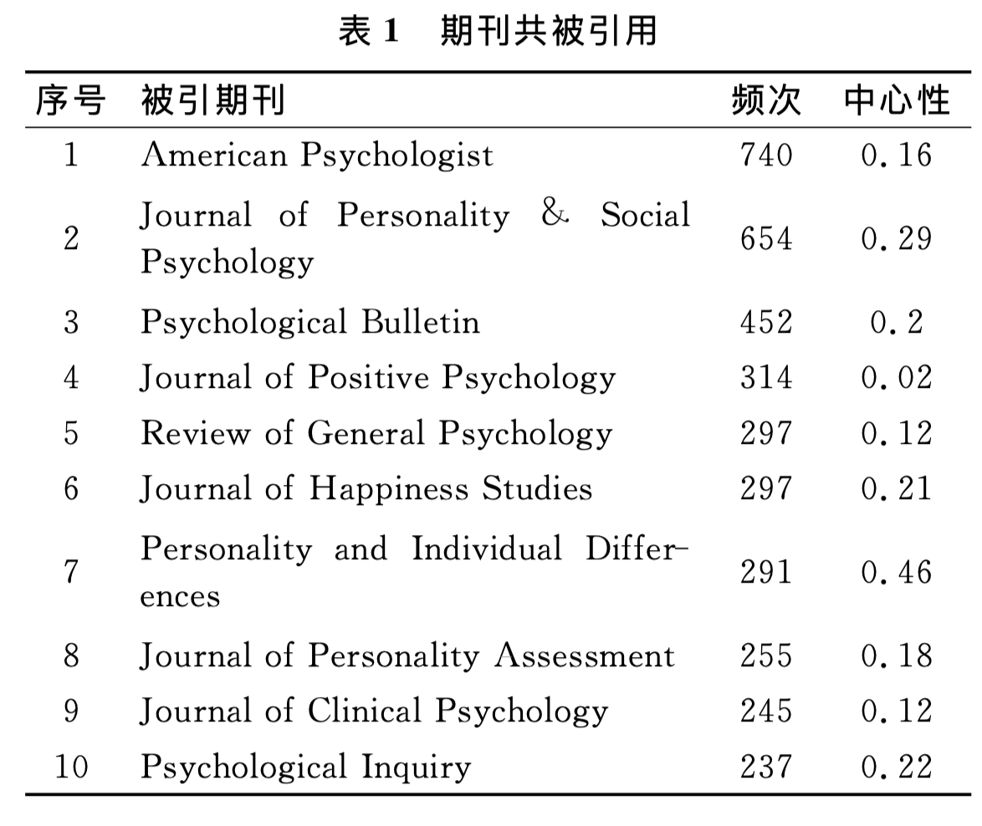
国外主要期刊
结论：
国外的期刊较多，国内太杂不做推荐展示

Slide 14

3
积极心理学主要内容
内容框架

Slide 15
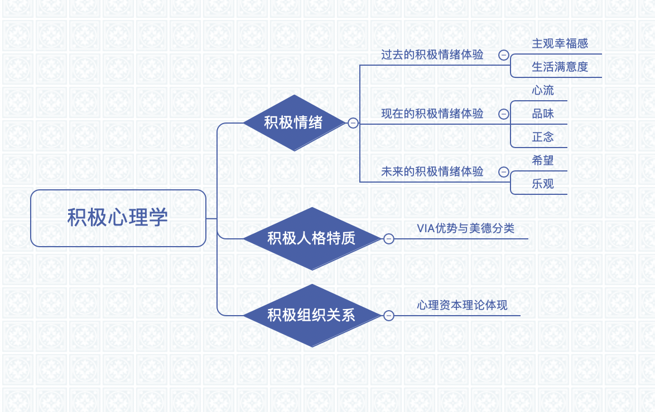
三大块结构

Slide 16
积极情绪
妙语连珠
幸福
积极情绪
乐观
心流

Slide 17

幸福-过去的幸福
主观幸福感包括积极情感和总体生活满意度
幸福是可测量的
幸福影响因素
柳博米尔斯基、谢尔登、施卡德 幸福公式
幸福= 界点+ 生活情景 + 意志活动
主要学者：柳博米尔斯基、迪纳

Slide 18
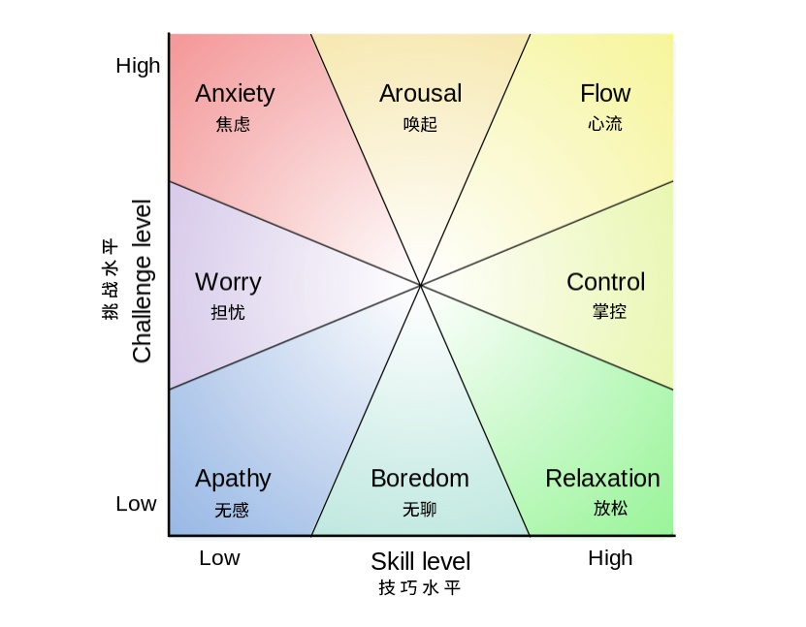
心流-当下的幸福
提出者：米哈里·契克森米哈赖 (Mihaly Csikszentmihalyi)
定义：一种将个人精神力完全投注在某种活动上的感觉；心流产生时同时会有高度的兴奋及充实感。

Slide 19
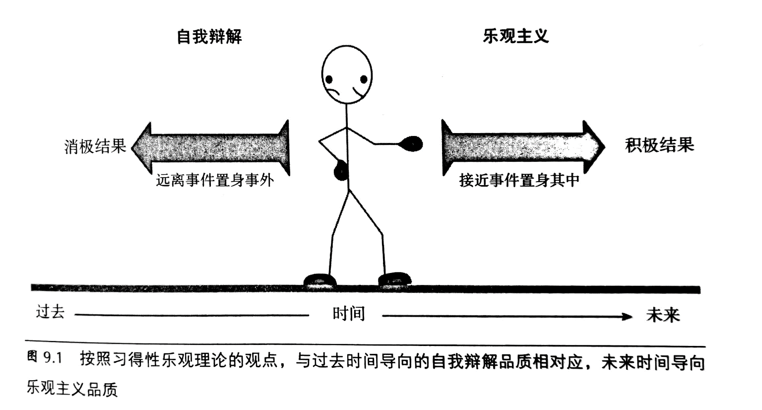
乐观-未来的幸福
相信好事而不是坏事将会发生的稳定倾向

Slide 20
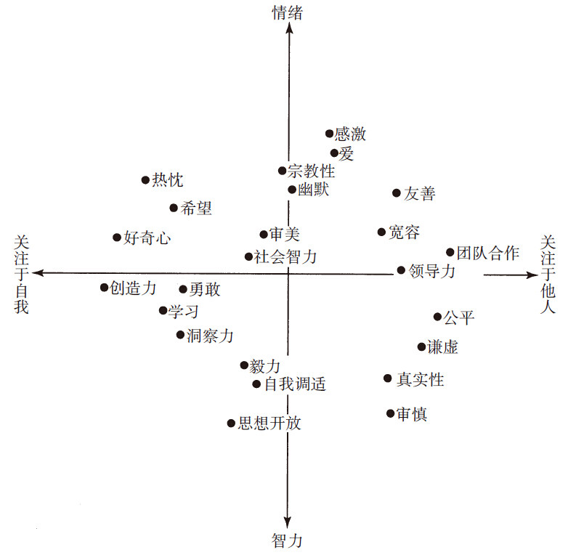
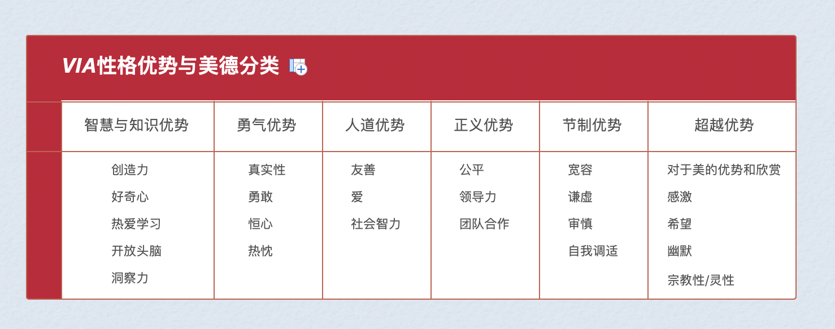
积极人格特质
积极人格特质是幸福的基础

Slide 21
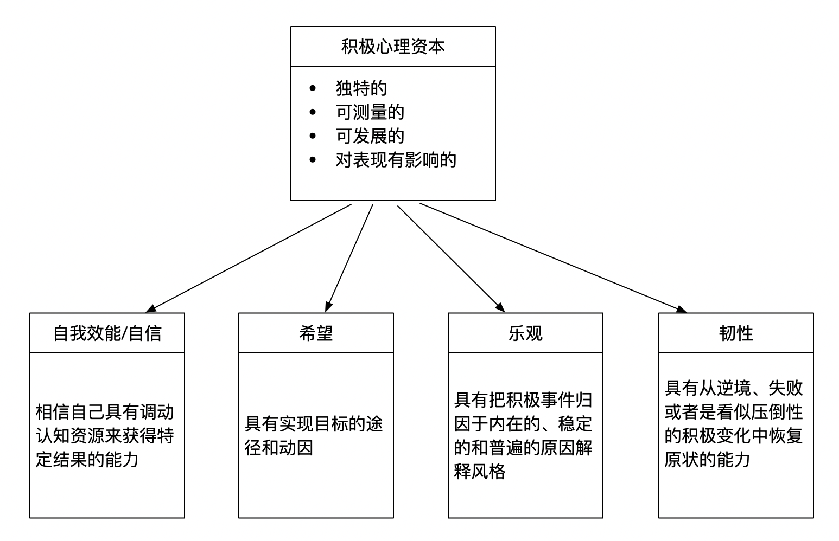
积极心理资本
心理资本：个体在成长和发展过程中表现出来的一种积极心理状态

Slide 22
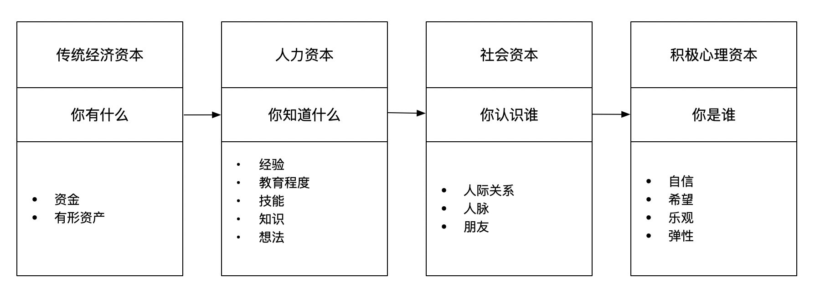
资本类型

Slide 23
4
运用情景
请思考：我们如何把积极心理学应用于生活？

Slide 24
职业运用
职业倦怠案例
工具人小张的故事：
小张是个公务员，工作一段时间让小张感觉特别累, 压力特别大,对工作缺乏冲劲和动力, 在工作中会有挫折感 ,紧张感,甚至出现害怕工作的情况。工作中常常愤世嫉俗，负面情绪严重。工作也觉得没什么成就感，时刻有辞职的念头。
积极心理学解决：
1.找到并发挥自己的优势，达到兴趣、能力与价值平衡
2.识别自己情绪状态，作出相应的调整

Slide 25
可爱的伙伴们
组员：俊俊、echo、Cai、颜如玉、鹿非
观察员： one-eye-Q、Jason、刘熙Lyusy、常星心、列文、糖盐、东边闲人、无味无谓
指导教练：王蒙、古严、生强、Alex

